Slide 1
Lập Trình WEb 2
Nhóm 14
Cao Gia Khang-12101022
Phạm Thanh Sang-12101038
Nguyễn Ái Nhi-12101017

Slide 2
01
Đăng nhập, đăng kí
02
Email
Yêu cầu chức năng
03
Thêm Dữ Liệu

Slide 3
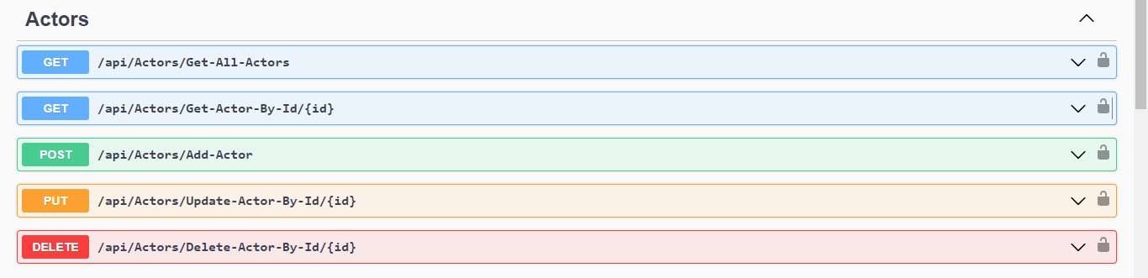
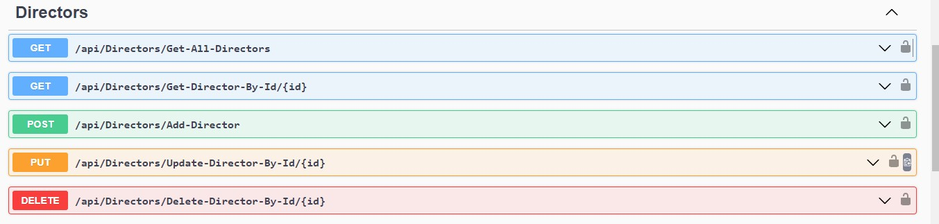
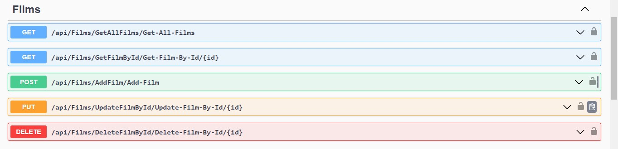
Giao Diện

Slide 4
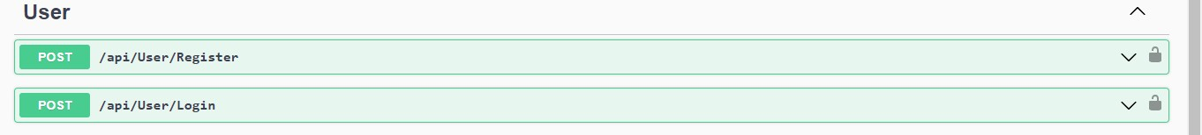
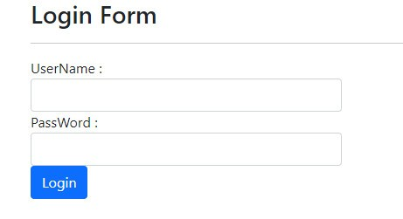
Đăng Kí, Đăng Nhập

Slide 5
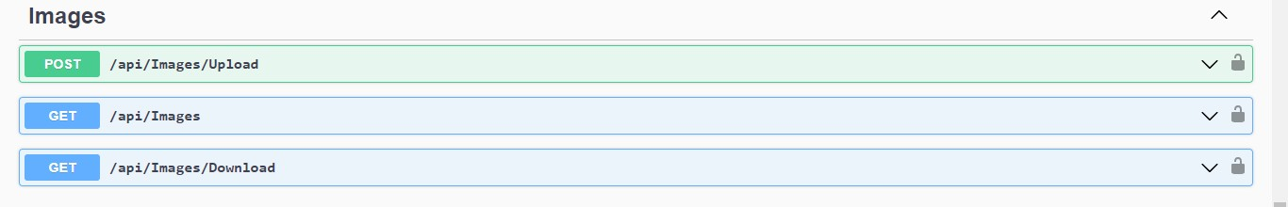
Hình Ảnh

Slide 6
Email

Slide 7
Demo

Slide 8
THANK YOU

